Slide 1


Ingegneria del Software
Prof. De Lucia
Piattaforma Birrifici
Landi Antonio – Oggiano Laura

Slide 2
Outline
1 – Contesto del Sistema
2- Funzionalità
3- System Design
4- Object Design
5- Testing

Slide 3

Contesto del Sistema
1

Slide 4
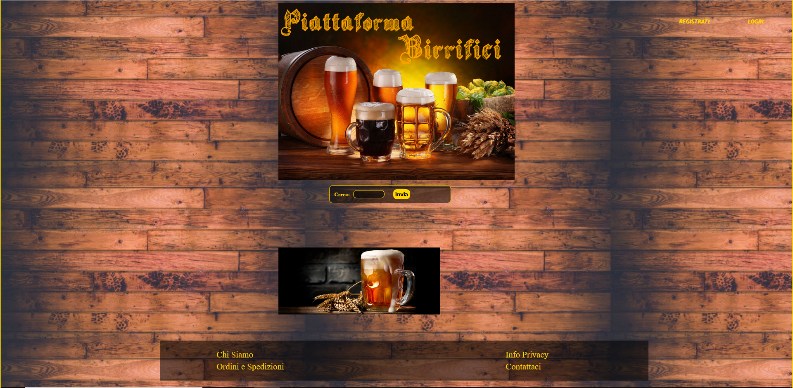
Contesto del Sistema (1/3)
E-Commerce dedicato alla gestione e alla vendita di Birre Artigianali
Consente ai Birrifici Artigianali di vendere le proprie birre e ai Clienti non abituali di scoprirle e di acquistarle

Slide 5
Contesto del Sistema (2/3)
Venditore
Acquirenti

Slide 6
Contesto del Sistema (3/3)
Il sistema considerato risulta essere suddiviso in due sottosistemi, ognuno composto da moduli che si occupano di svolgere determinate attività
Sottosistema Venditore
Sottosistema Acquirente
L’architettura del sistema si basa su un’architettura di tipo MVC, in cui ogni modulo che compone il sistema appartiene a tre diversi strati dedicati:
MODEL
VIEW
CONTROL

Slide 7
Funzionalità
2

Slide 8
Funzionalità Acquirente (1/8)
Registrazione
Visualizza I Dettagli
Login
Carrello
Modifica Dati
Ordine
Ricerca Prodotti

Slide 9
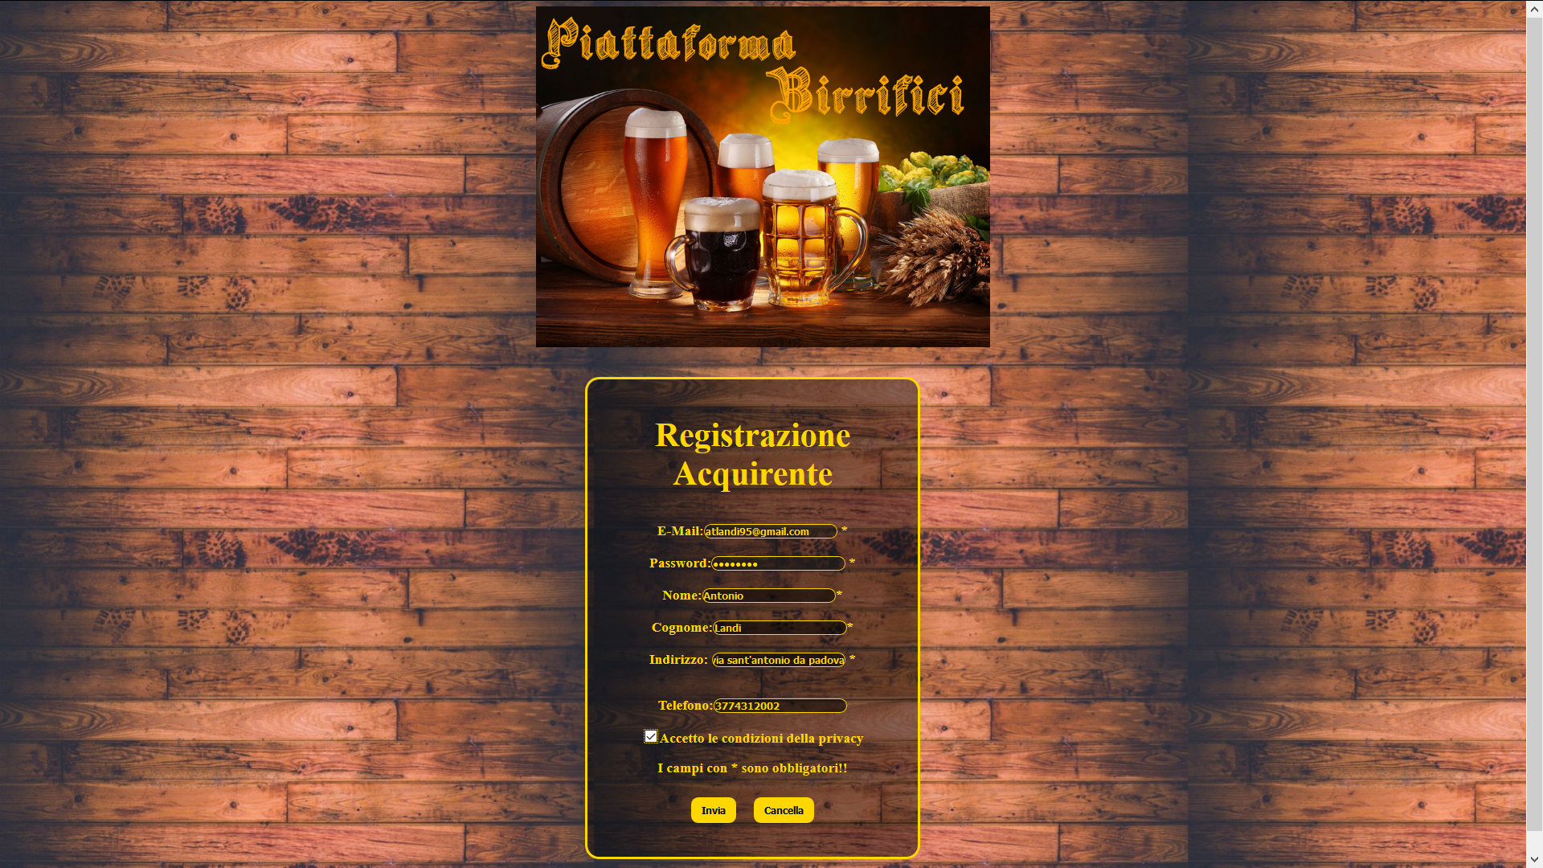
Funzionalità Acquirente (2/8)
Registrazione Acquirente

Slide 10
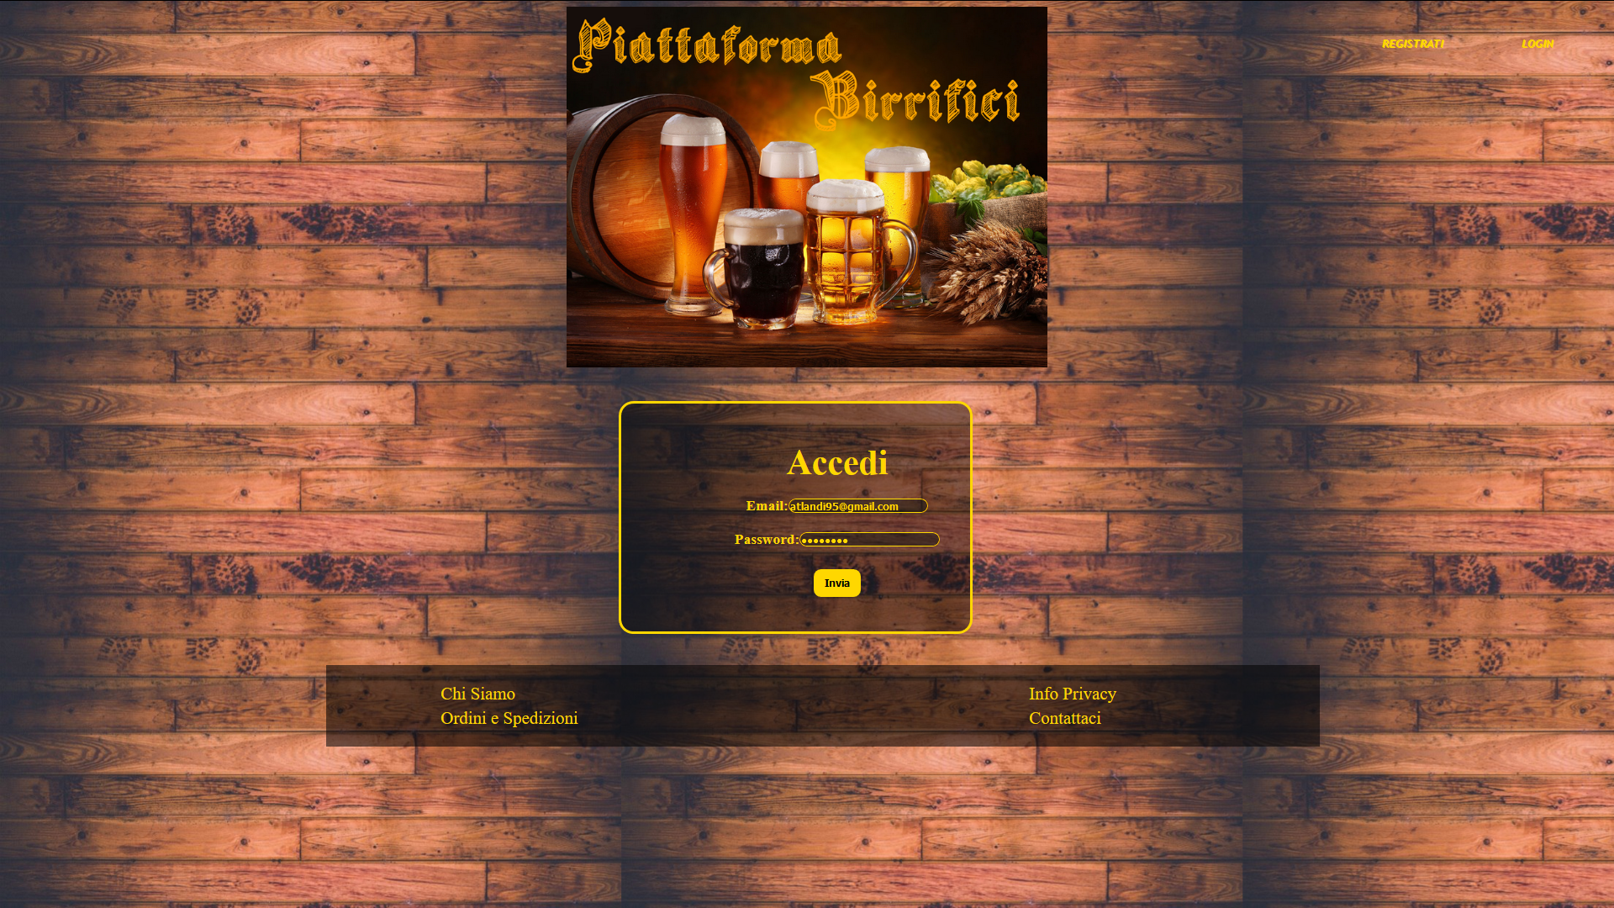
Funzionalità Acquirente (3/8)
Login Acquirente

Slide 11
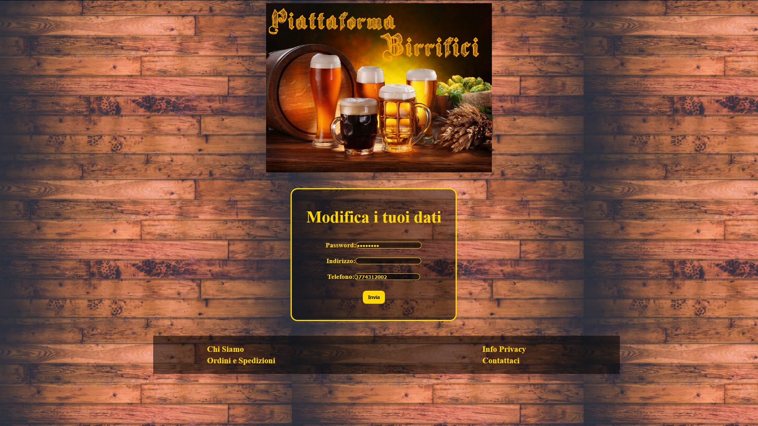
Funzionalità Acquirente (4/8)
Modifica Dati

Slide 12
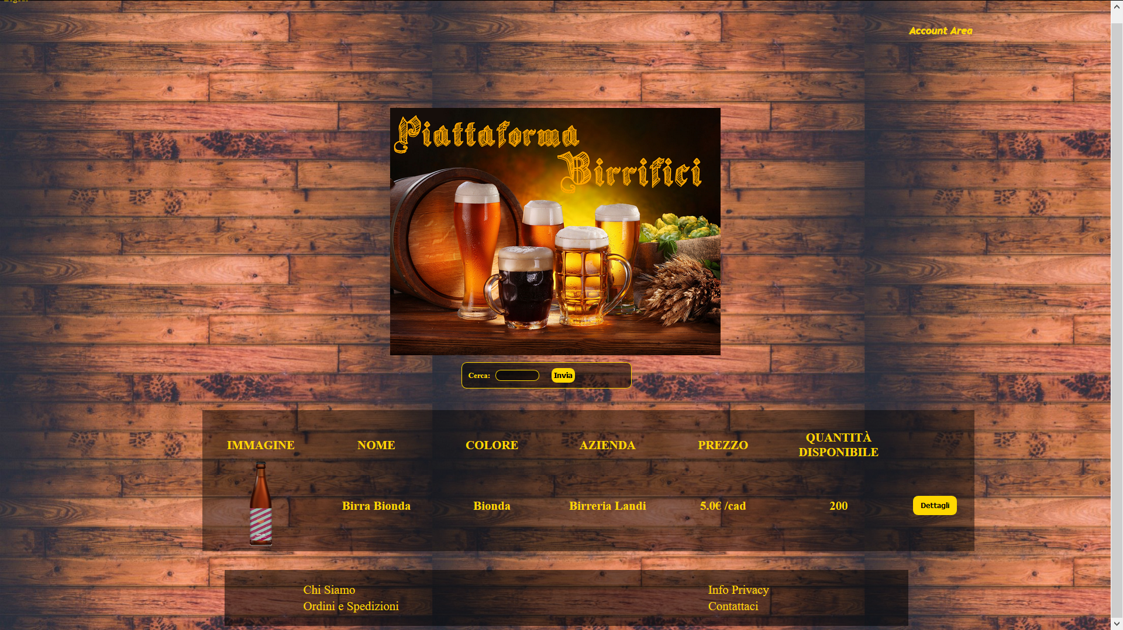
Funzionalità Acquirente (5/8)
Ricerca Prodotti

Slide 13
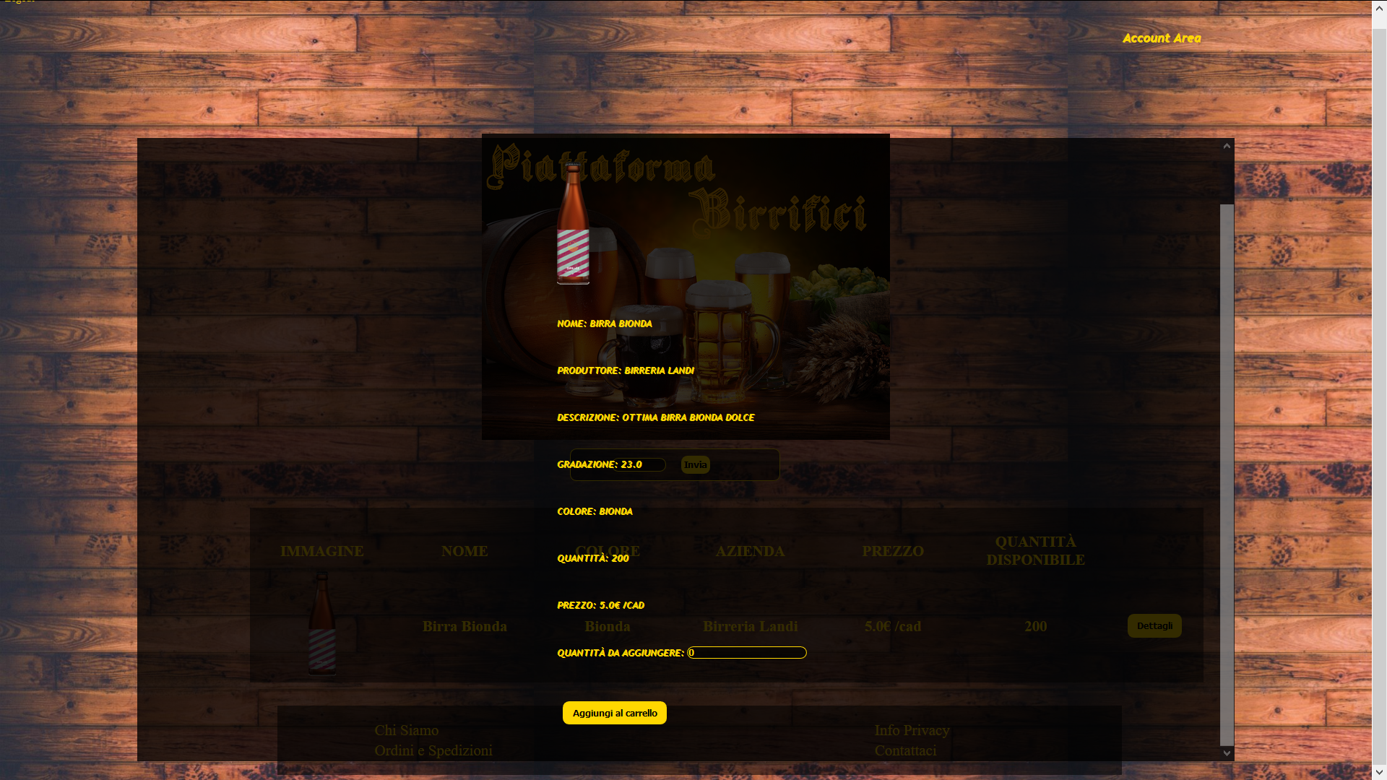
Funzionalità Acquirente (6/8)
Visualizza Dettagli

Slide 14
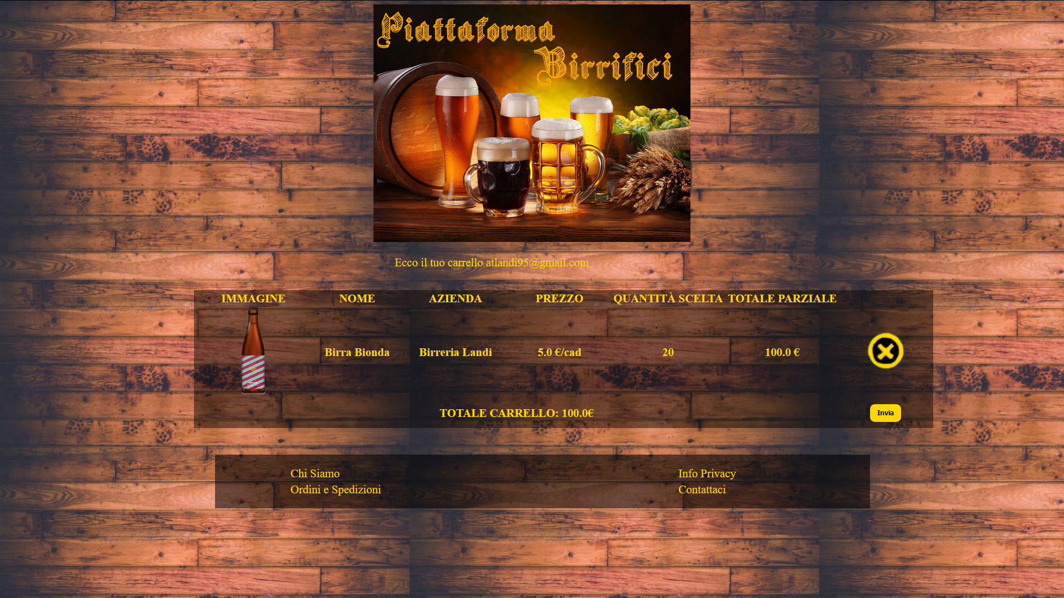
Funzionalità Acquirente (7/8)
Aggiungi al Carrello e Visualizza

Slide 15
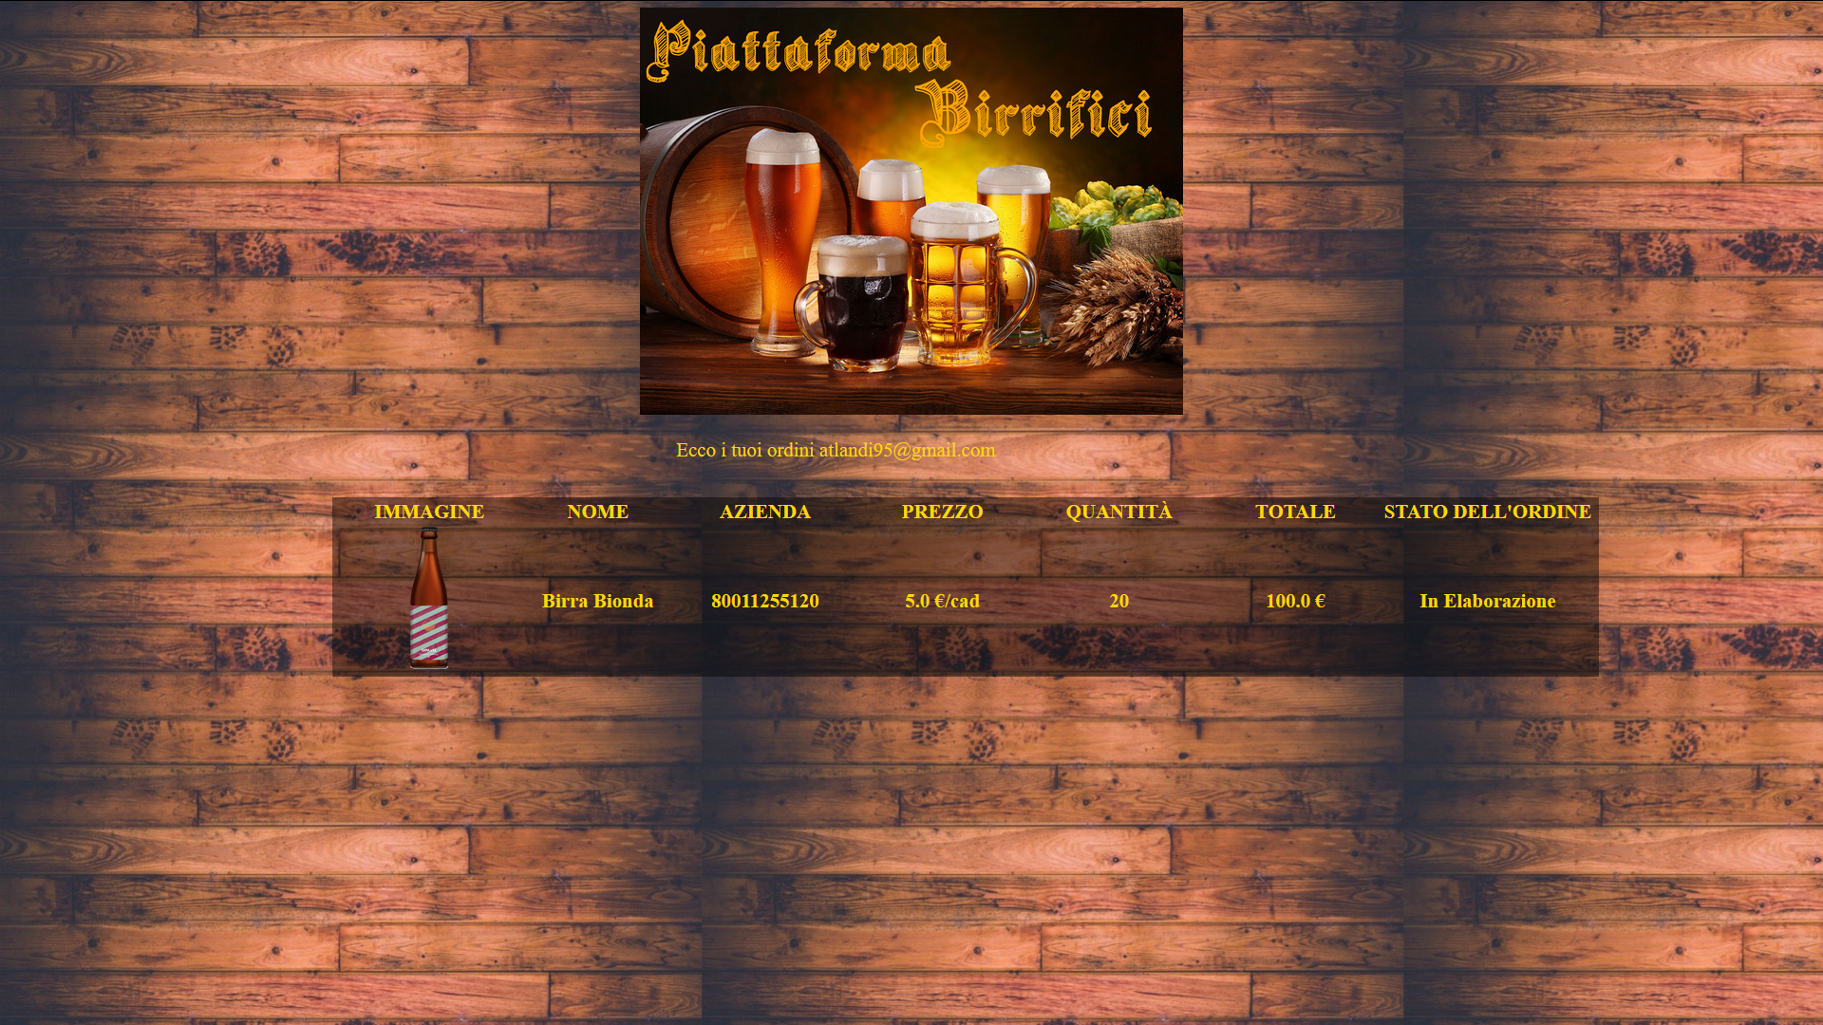
Funzionalità Acquirente (8/8)
Esegui l’Acquisto (Crea Ordine)

Slide 16
Funzionalità Venditore (1/9)
Registrazione
Elimina Prodotti
Login
Visualizza Prodotti
Inserire Prodotti
Visualizza Ordini
Modifica Prodotti
Cambio Stato

Slide 17
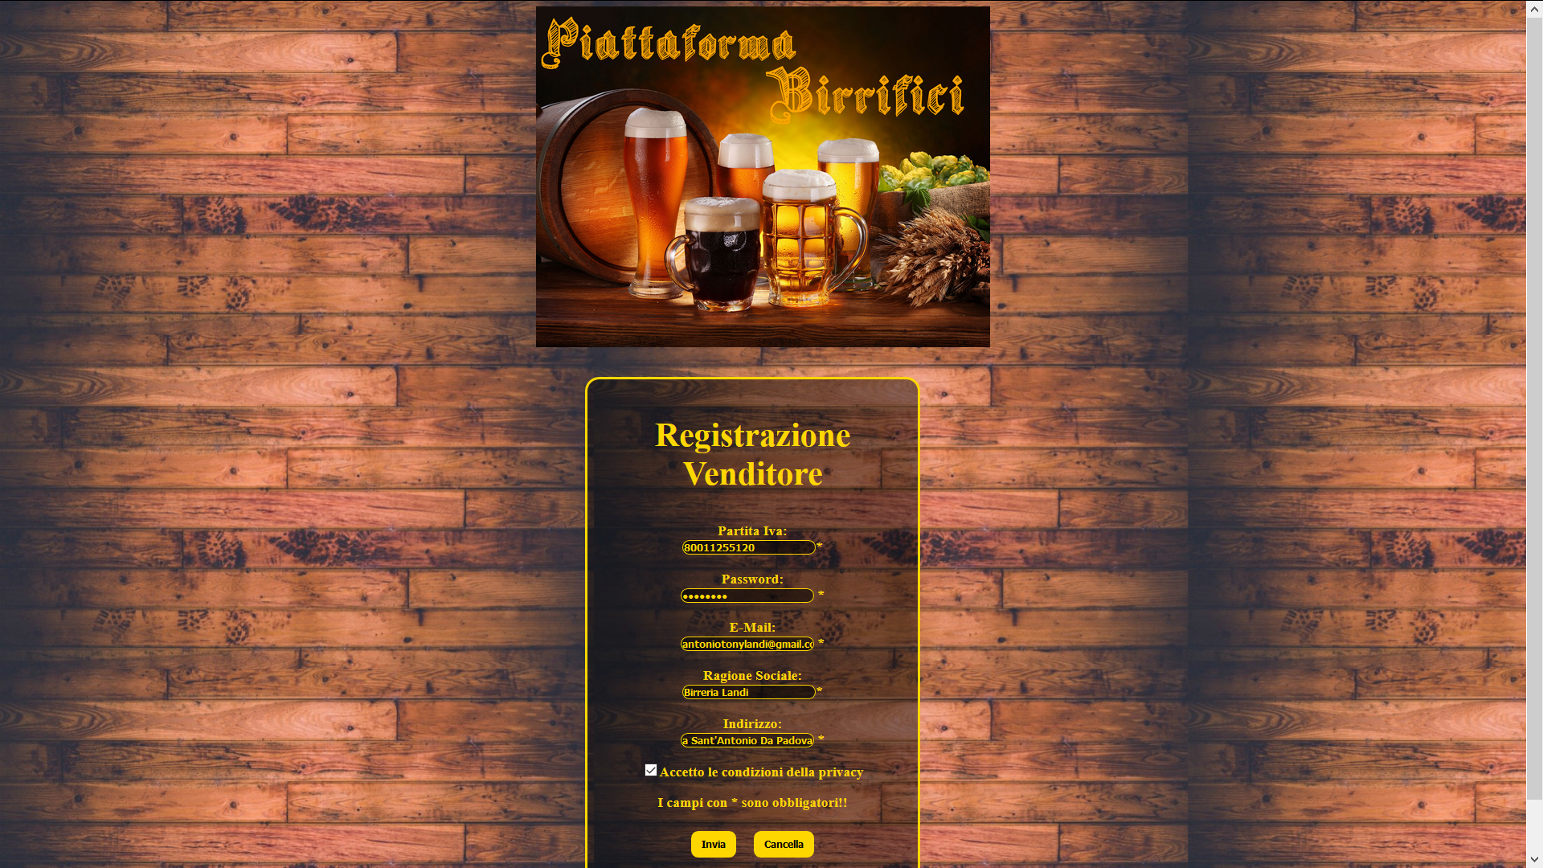
Funzionalità Venditore (2/9)
Registrazione Venditore

Slide 18
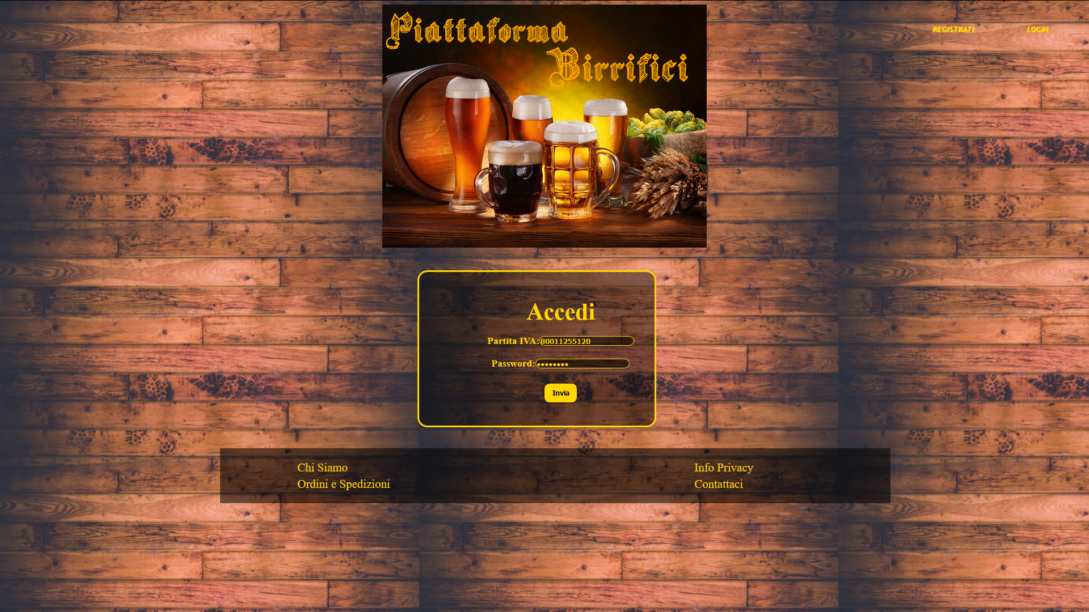
Funzionalità Venditore (3/9)
Login Venditore

Slide 19
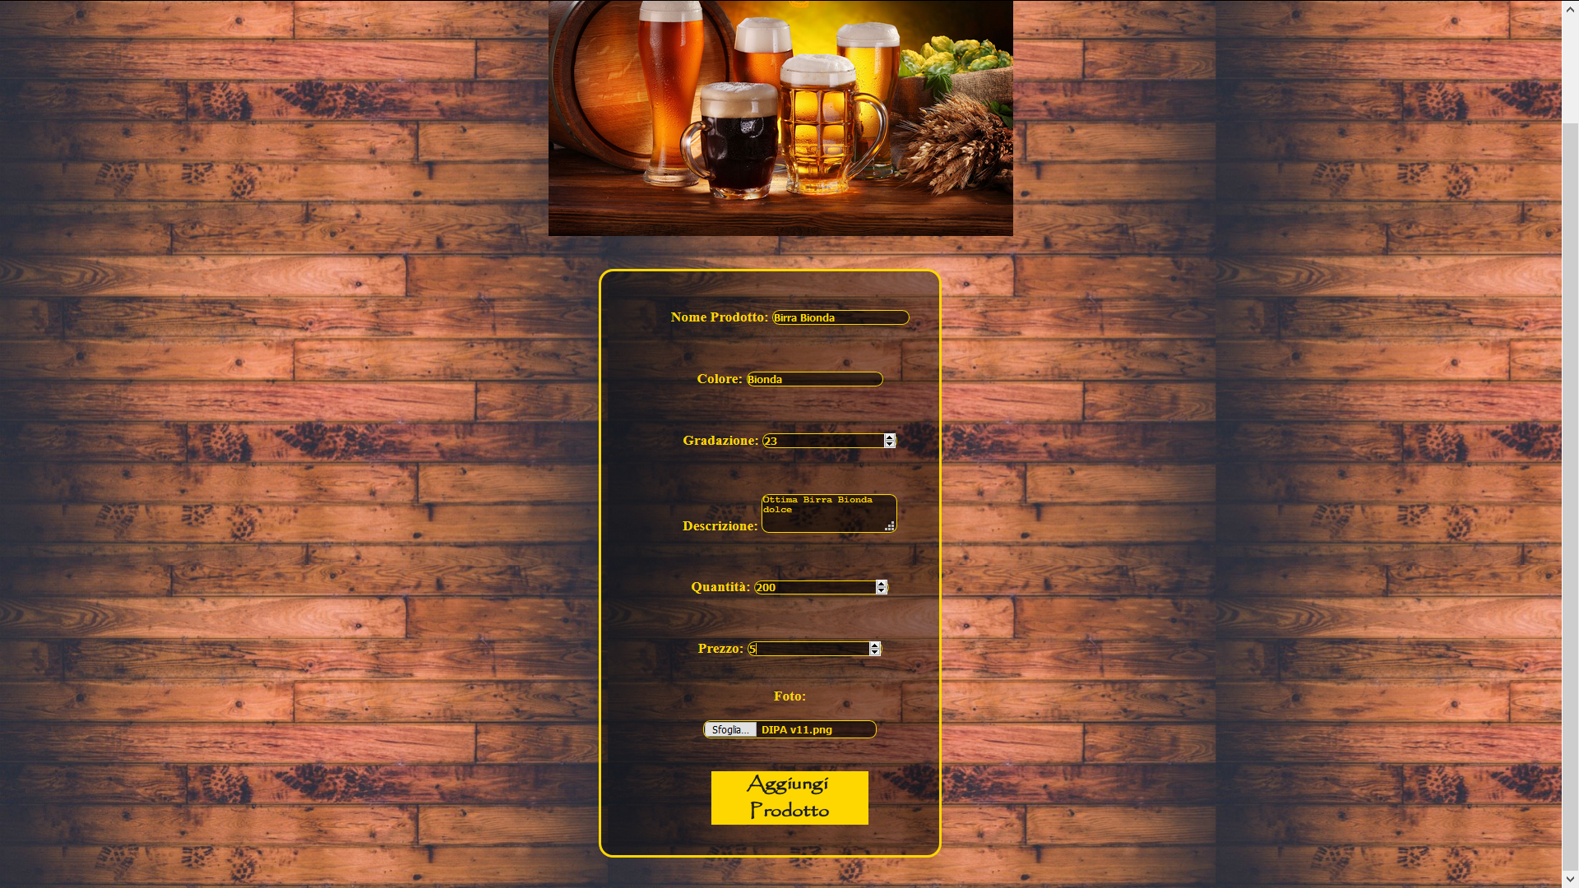
Funzionalità Venditore (4/9)
Aggiungi Prodotto

Slide 20
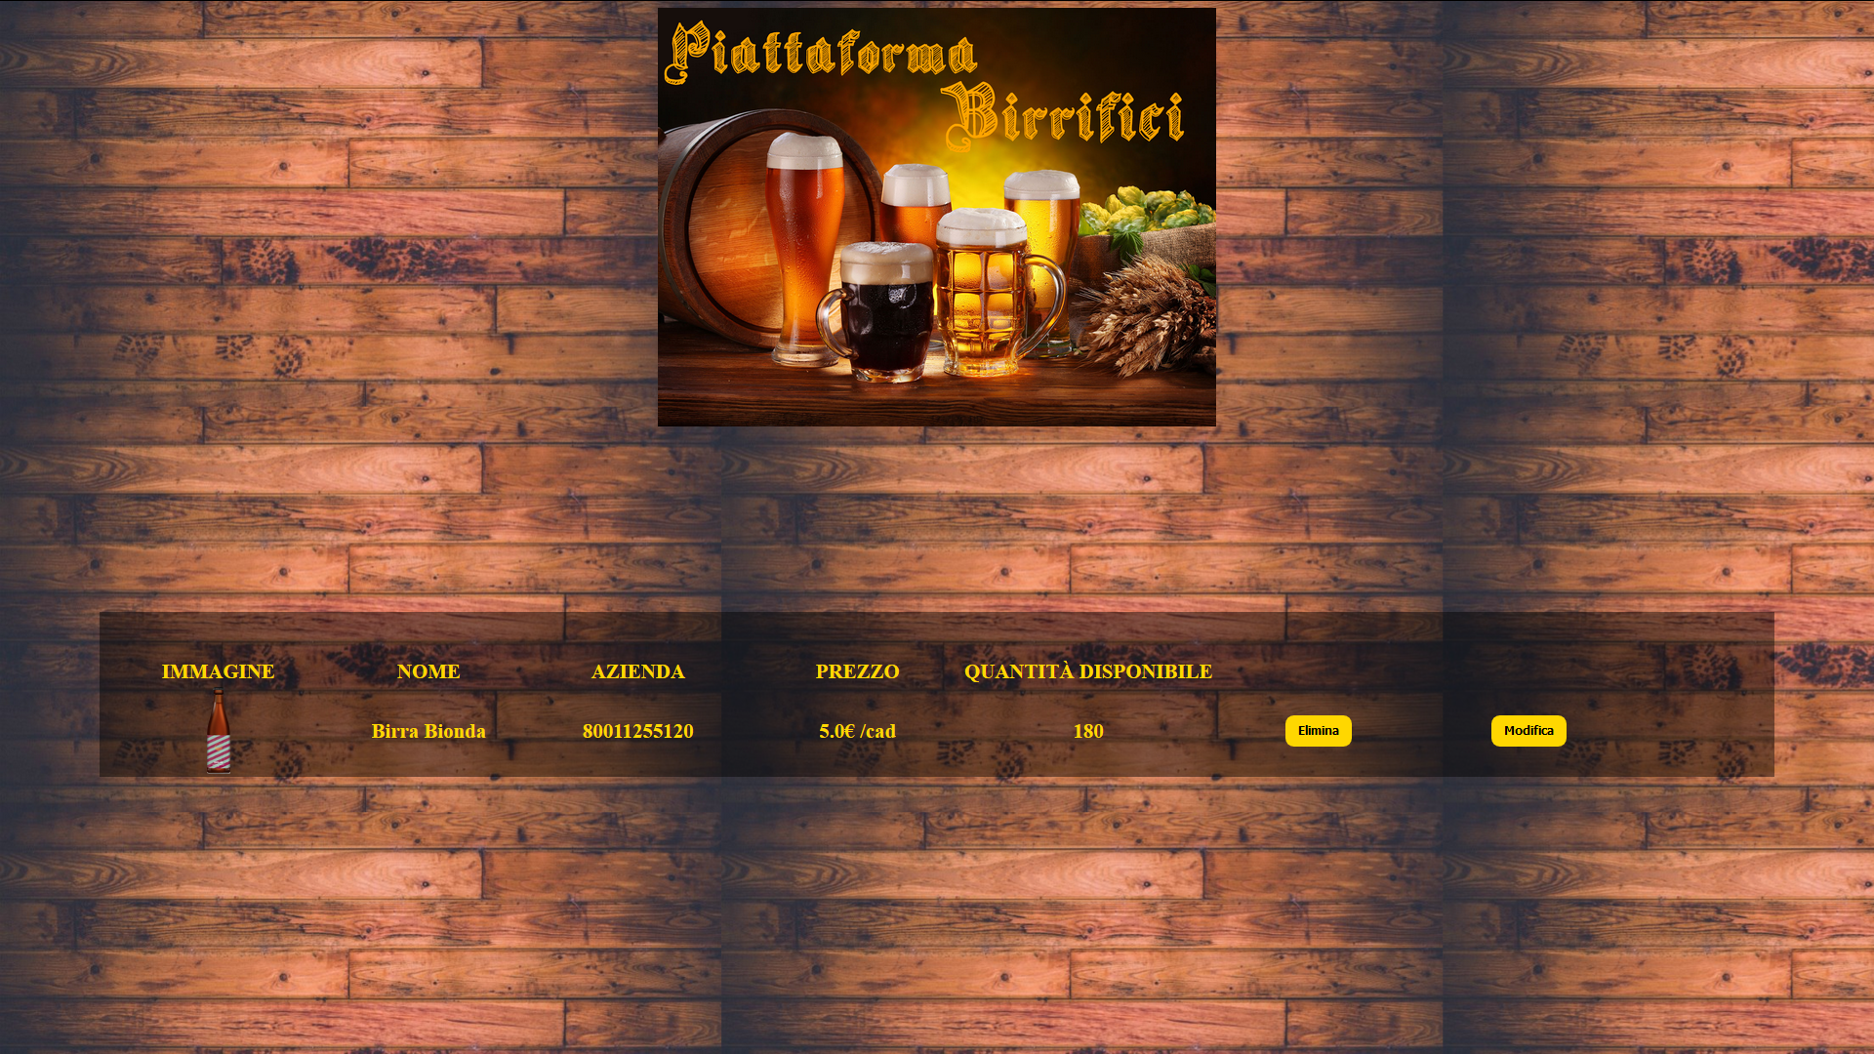
Funzionalità Venditore (5/9)
Visualizza Prodotti

Slide 21
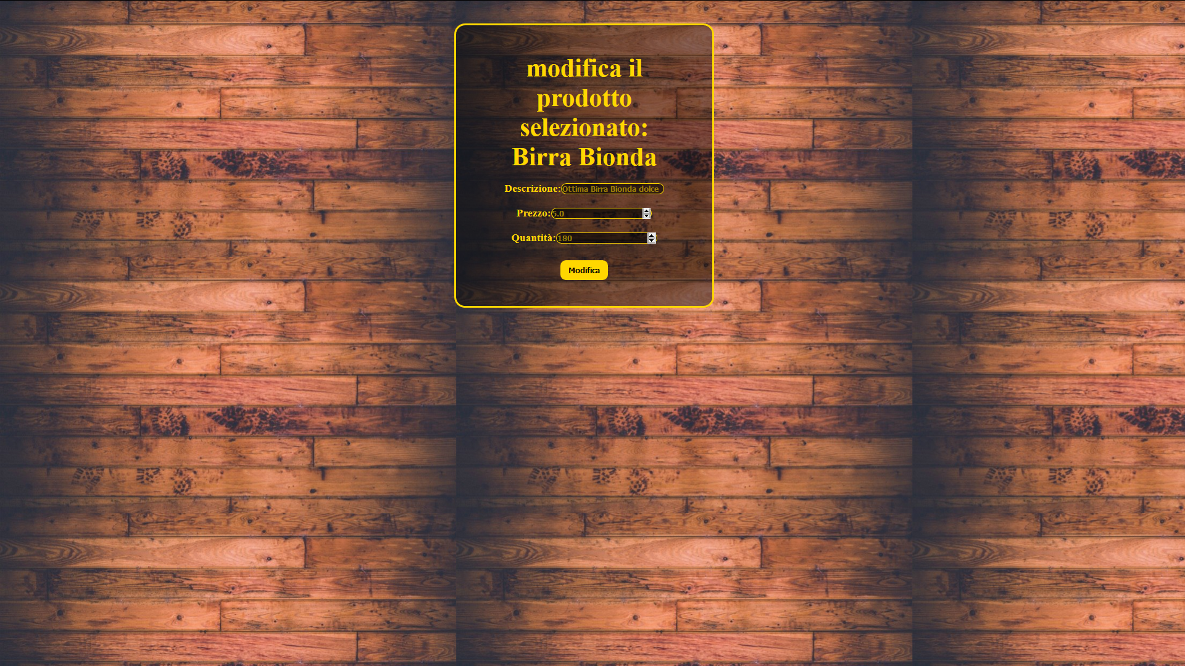
Funzionalità Venditore (6/9)
Modifica Prodotto

Slide 22
Funzionalità Venditore (7/9)
Elimina Prodotto

Slide 23
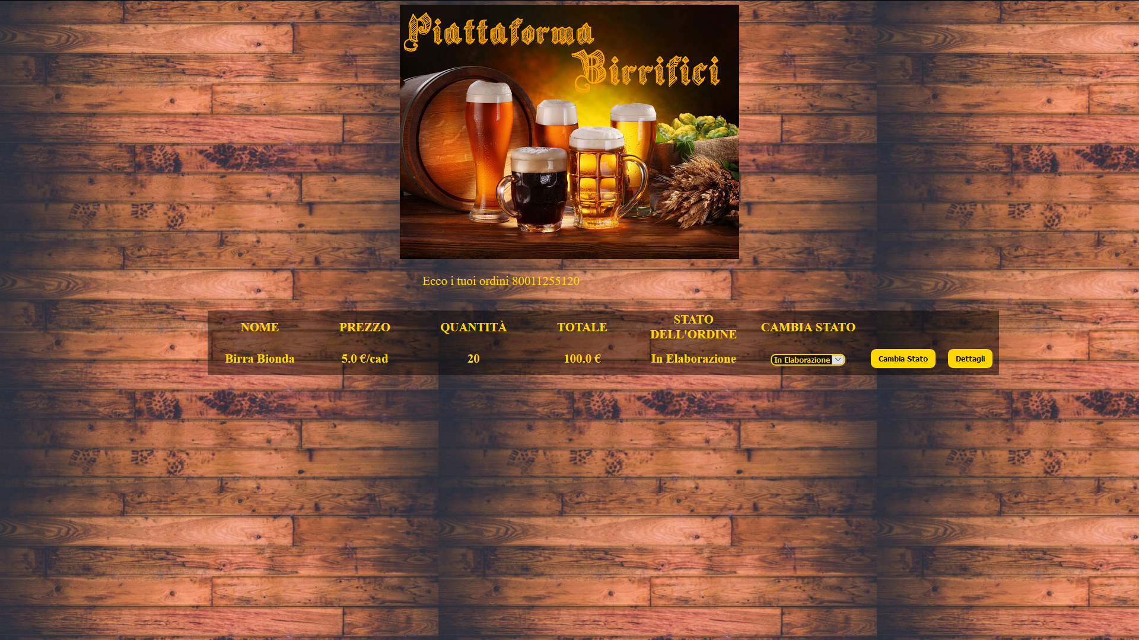
Funzionalità Venditore (8/9)
Visualizza Ordini

Slide 24

Funzionalità Venditore (9/9)
Cambia Stato Ordine

Slide 25

System Design
3

Slide 26
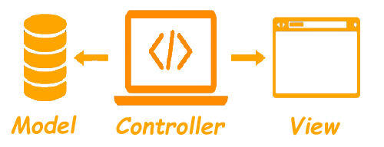
System Design (1/4)
Abbiamo scelto di usare un’architettura MVC (Model-Control-View),come spesso accade per questo tipo di sistemi

Slide 27

System Design (2/4)
Il package MODEL è un sottosistema che gestisce i dati persistenti attraverso l’interazione col DataBase delle cosiddette classi DAO (Data Access Object).

Slide 28

System Design (3/4)
Il package VIEW comprende gli oggetti di tipo BOUNDARY ovvero le pagine grafiche (jsp).

Slide 29

System Design (4/4)
Il package CONTROL si occupa dei controlli che il sistema effettua (servlet).

Slide 30

Object Design
4

Slide 31

Object Design (1/3)
Si è deciso di utilizzare il linguaggio Java per l’implementazione del sistema in quanto è un linguaggio Object Oriented che facilità il riutilizzo dei componenti.

Slide 32

Object Design (2/3)
Per quanto riguarda l’aspetto grafico abbiamo usato HTML5 che è flessibile e universalmente riconosciuto per le applicazioni web.

Slide 33


Object Design (3/3)
I dati persistenti risiedono su un DataBase MySQL gestito con il linguaggio SQL.

Slide 34

Testing
5

Slide 35

Testing (1/3)
Per effettuare il testing delle componenti ci siamo avvalsi del tool di Eclipse Junit. Il testing delle componenti è stato progettato seguendo la struttura WHITE-BOX (focus sulla completezza).

Slide 36

Testing (2/3)
Per quanto riguarda il testing di integrazione abbiamo provato ad eseguire test strutturati tramite BLACK-BOX utilizzando tool come Mockito e JUnit

Slide 37

Testing (3/3)
Abbiamo effettuato il Testing di Sistema attraverso il TOOL «SELENIUM», riscontrando risultati positivi.

Slide 38

Grazie per l’attenzione.

